Slide 1
Transparencia y Acceso a la Información Pública
8 de mayo de 2019

Slide 2
CONTENIDO
El principio de transparencia
Transparencia pasiva: el derecho de acceso a la información pública
Transparencia activa: portales de transparencia estándar
Órganos garantes
4.1.La Autoridad Nacional de Transparencia y Acceso a la Información Pública
4.2. Tribunal de Transparencia y Acceso a la Información Pública
Régimen de infracciones y sanciones

Slide 3
1. Principio de transparencia

Slide 4
1. El principio de transparencia
La transparencia es la apertura y exposición a la ciudadanía del ejercicio de las funciones del Estado.

Slide 5
Hitos normativos - institucionales
PACTO INTERNACIONAL DE DERECHOS CIVILES Y POLÍTICOS
CONVENCIÓN AMERICANA SOBRE DERECHOS HUMANOS
Modificación del Reglamento del Decreto Legislativo N° 1353
(D.S. N° 011-2018-JUS)
2018
2019
Modificación del Decreto Legislativo N° 1353 (D.Leg. N° 1416)
Modificación de la Ley N° 27806 (Ley N° 30934)
Creación de la Autoridad Nacional de Transparencia y Acceso a la Información Pública

Slide 6
2. Transparencia pasiva:
El derecho de acceso a la información pública

Slide 7
2. El derecho de acceso a la información pública
Sin distinguir edad, raza, sexo, religión, idioma, opinión política, nacionalidad, ...
Derecho fundamental que tiene toda persona, natural o jurídica
Faculta a solicitar y recibir información pública generada o en posesión de cualquier entidad de la Administración Pública
Se exceptúan las informaciones que afectan la intimidad personal y las que expresamente se excluyan por ley o por razones de seguridad nacional
No requiere justificar ni motivar el pedido
Se debe asumir únicamente el costo de reproducción de la información solicitada

Slide 8
2. El derecho de acceso a la información pública
Máxima divulgación: Toda información generada, producida o en posesión de la entidad es accesible, salvo excepciones
Gratuidad: El acceso a la información es gratuito. Solo se cobran los costos de reproducción
Universalidad: Toda persona es titular del derecho de AIP
Principios en materia de acceso a la información pública
Oportunidad: La entidad tiene un plazo para entregar la información.
Calidad de la información: La información debe ser cierta, actual, precisa y completa
Interpretación favorable para la admisión de las solicitudes: Formalidades tienen como finalidad garantizar la satisfacción del derecho de AIP
Procedimiento sencillo y célere: Adopción de medidas necesarias que garanticen el ejercicio del derecho
Motivación adecuada de la negativa: por escrito, justificando expresamente las razones
Prueba del daño: acreditar meridianamente el daño alegado
Segregación de la información: permitir el acceso a la información del documento que sí tiene acceso público

Slide 9
2. El derecho de acceso a la información pública
¿Qué es información pública?
Creada
Obtenida
En posesión
Bajo su control

Slide 10
2. El derecho de acceso a la información pública
7. No es AIP
NO ES DERECHO DE ACCESO A LA INFORMACIÓN PÚBLICA
Cuando la solicitud de información es presentada por el administrado en su condición de parte en un procedimiento administrativo (artículo 169° del Texto Único Ordenado de la Ley N° 27444).
Cuando la solicitud de información la formula una entidad pública en el marco del deber de colaboración (artículo 85° del Texto Único Ordenado de la Ley N° 27444).
Cuando la solicitud de información la realiza un Congresista de la República o una Comisión del Congreso en ejercicio de sus atribuciones, acorde con la Constitución Política y el Reglamento del Congreso (artículo 96° de la Constitución, artículo 1° y 87° del Rgto Congreso).
Aquellos procedimientos para la obtención de copias de documentos que la Ley haya previsto como parte de las funciones de las Entidades, por ejemplo las copias de documentos registrales.

Slide 11
2. El derecho de acceso a la información pública
Poder Ejecutivo (Ministerios /OPD/ Fuerzas Armadas / Policía Nacional)
Poder Legislativo / Poder Judicial
Gobiernos Regionales / Gobiernos Locales
Organismos constitucionalmente autónomos
Entidades, organismos, proyectos y programas del Estado, cuyas actividades se realizan en virtud de potestades administrativas
Personas jurídicas privadas (por concesión, delegación autorización del Estado):
Prestan servicios públicos
Ejercen funciones administrativas
Empresas del Estado (artículo 8 y 27° del T.U.O. de la Ley N° 27806)
¿A quiénes se le puede pedir información?
A todas las entidades de la Administración Pública
(Art. 2° del T.U.O. de la Ley N° 27806)
(Art. I del Título Preliminar de la Ley N° 27444)

Slide 12
2. El derecho de acceso a la información pública
¿Cómo acceder a información pública?

Slide 13
2. El derecho de acceso a la información pública
Solicitudes de acceso a la información pública

Slide 14
2. El derecho de acceso a la información pública
Presentación de solicitud de AIP
Subsanación de la falta de requisitos de la solicitud (48 horas)
Informa el uso de prórroga
Entrega de la información al solicitante
Denegatoria aplicando excepciones
No mediar respuesta
10 días hábiles
Tribunal de Transparencia y Acceso a la Información Pública
RECURSO DE APELACION
FECHA CIERTA

Slide 15
2. El derecho de acceso a la información pública
Presentación de solicitud de AIP
Comprobada y manifiesta falta de capacidad logística u operativa
Comprobada y manifiesta falta de recursos humanos de la entidad
Significativo volumen de la información solicitada
(*)
2 días hábiles
PRORROGA
POR ÚNICA VEZ
informa la fecha de entrega
(*) Deben constar en cualquier instrumento de gestión o acto de administración interna de fecha anterior a la solicitud, que acrediten las gestiones administrativas iniciadas para atender la deficiencia

Slide 16
2. El derecho de acceso a la información pública
Costos de reproducción
El acceso a la información es gratuito. Solo pueden cobrar al solicitante los costos directos y exclusivamente vinculados con la reproducción de la información solicitada.
El costo de reproducción deberá ser puesto a disposición del solicitante a partir del sexto día de presentada la solicitud ante la entidad.
Cualquier costo adicional se entenderá como una restricción al ejercicio del derecho

Slide 17
2. El derecho de acceso a la información pública
Cobros ilegales
COBROS ILEGALES
envío por correo electrónico
escaneo
derecho de búsqueda
horas de trabajo
movilidad

Slide 18
2. El derecho de acceso a la información pública
Responsable de acceso a la información pública
Designa
Entidad Pública
FRAI
Poseedores de la Información
Designar FRAI
Clasificar la información secreta y reservada
Presupuesto
Registro de SAIP
Responsable de atención de solicitudes de acceso
Brindar el acceso a la información

Slide 19
5. Obligaciones de los funcionarios responsables
Atender las solicitudes de AIP dentro del plazo legal
Elevar los recursos de apelación al TTAIP (plazo máximo: 2 días hábiles)
Requerir la información al área poseedora de la Entidad
Poner a disposición del solicitante la liquidación del costo de reproducción
Entregar la información al solicitante, previa verificación de la cancelación del costo de reproducción
En caso de denegatoria comunicarlo, por escrito, al solicitante, señalando obligatoriamente las razones de hecho y la excepción o excepciones que justifican la negativa total o parcial de entregar la información.
Encausamiento
Funcionario responsables de entregar la información de acceso público - FRAI

Slide 20
2. El derecho de acceso a la información pública
¿Cuáles son las excepciones al acceso a la información?
Información secreta
(Art 15º TUO de la Ley)
Información militar y de inteligencia cuya revelación originaría riesgo para las acciones destinadas a proteger:
Información reservada
(Art 16º TUO de la Ley)
Información de seguridad nacional cuya divulgación originaría un riesgo a la integridad territorial y/o la subsistencia del sistema democrático
Información confidencial
(Art 17º TUO de la Ley)
Información que de divulgarse afectaría derechos que sólo le competen a su titular:
Integridad territorial
Subsistencia del régimen democrático
Seguridad nacional / vida e integridad de las personas que desarrollan actividades en dicho ámbito
En el orden interno: la información que tiene por finalidad prevenir y reprimir la criminalidad
En el orden externo: la información que tiene por finalidad salvaguardar la defensa nacional, el curso de las negociaciones internacionales y/o la subsistencia del sistema democrático
Secretos bancario, tributario, comercial, industrial, tecnológico y bursátil
Datos personales cuya publicidad invada la intimidad personal o familiar
Procedimientos administrativos sancionadores
Procesos deliberativos

Slide 21
2. El derecho de acceso a la información pública
Supuestos de denegatoria de información
Si la entidad no posee la información (y no tiene la obligación de generarla)
Si la entidad no posee la información, pero es su obligación haberla generado - Deberá acreditar que ha agotado las acciones necesarias para obtenerla a fin de brindar una respuesta al solicitante
Si la entidad posee la información y se le pide evaluaciones o análisis
Si la información está dentro de las excepciones

Slide 22
2. El derecho de acceso a la información pública
Denegatoria de información clasificada

Slide 23
2. El derecho de acceso a la información pública
¿Qué mecanismos tiene el solicitante ante una negativa?
Denegatoria SAIP
Tribunal de Transparencia y Acceso a la Información Pública
Poder Judicial
Hábeas data
Recurso de Apelación

Slide 24
3. Transparencia activa:
Los portales de transparencia estándar

Slide 25
3.Transparencia Activa
Portales web de las entidades
Portales/Sistemas de información
Portales de Transparencia Estándar (información sobre la gestión)

Slide 26
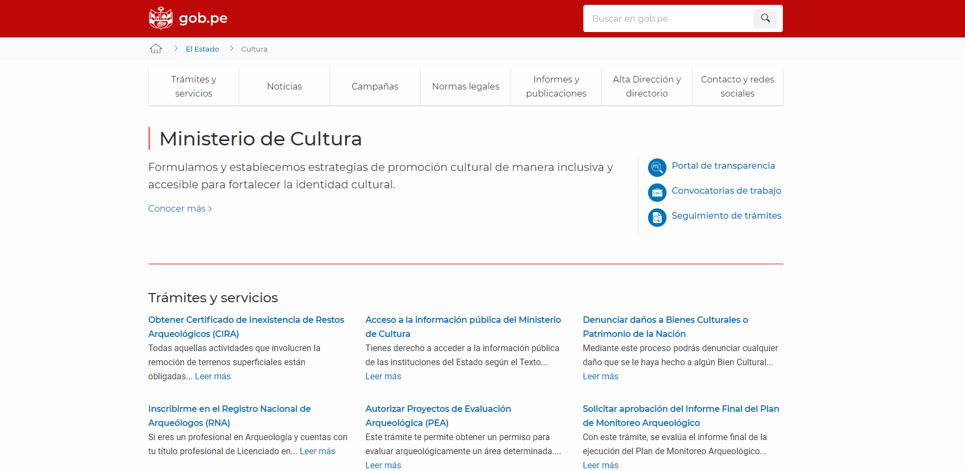
Portales web

Slide 27
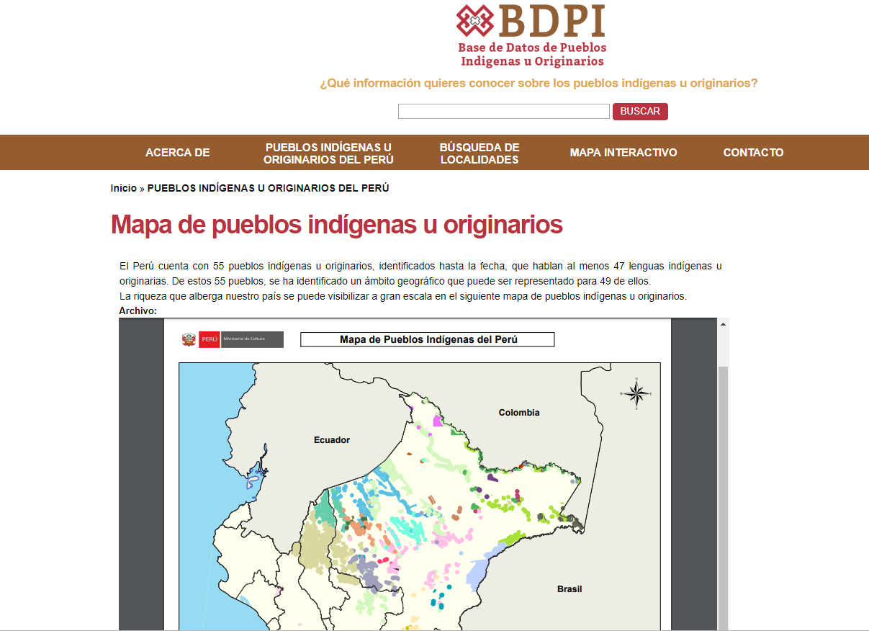
Portales de información

Slide 28
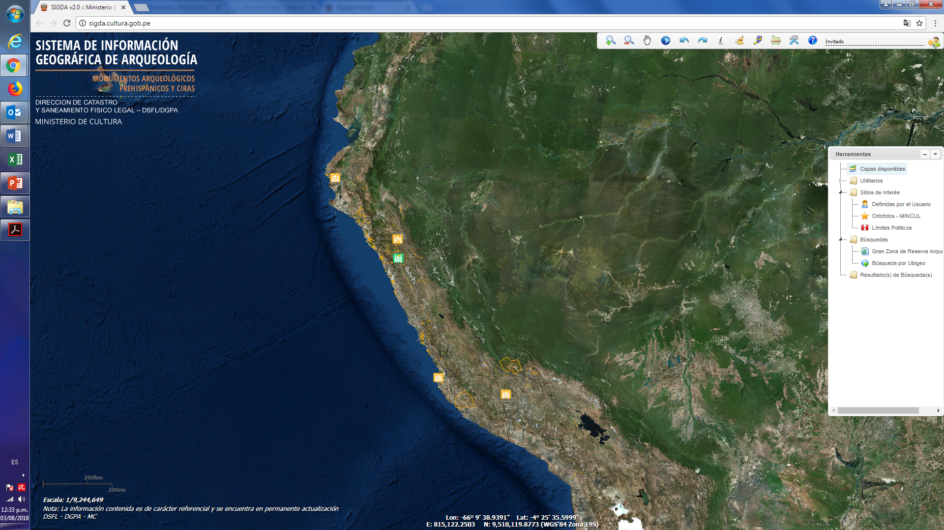
Portales de información

Slide 29
Portales de Transparencia Estándar

Slide 30
3. Los Portales de Transparencia Estándar
Los PTE son una herramienta informática de la transparencia activa.
Tienen por finalidad:
Uniformizar la presentación de la información en todas las entidades públicas.
Emplear formatos estándares y el empleo de un lenguaje sencillo y amigable en sus contenidos.
Contribuir a facilitar la búsqueda de información a la ciudadanía.
Logo Oficial: Ubicación en el lado derecho superior como banner (Art. 6 de la Directiva N° 001-2017-PCM/SGP)

Slide 31
3. Los Portales de Transparencia Estándar
Marco legal
Política Nacional de Modernización de la Gestión Pública (DS Nº 004-2013-PCM).
TUO de la Ley de Transparencia y Acceso a la Información Pública, Ley N° 27806, aprobado por Decreto Supremo N° 043-2003-PCM y sus modificaciones.
Considera a la transparencia como un eje transversal de la modernización del Estado.
Dispone la publicación de información relacionada con la gestión de las entidades públicas a través de “Portales de Transparencia”.

Slide 32
3. Los Portales de Transparencia Estándar
Marco legal
Reglamento de la Ley de Transparencia y Acceso a la información Pública, Ley N° 27806, aprobado por DS N° 072-2003-PCM y sus modificaciones.
Decreto Supremo N° 063-2010-PCM, que aprueba la implementación del Portal de Transparencia Estándar en las Entidades de la Administración Pública.
Se precisa el marco normativo para el cumplimiento de las obligaciones de transparencia activa de las entidades del Estado.
Información mínima de gestión que cada entidad registra y actualiza de acuerdo a lo establecido en la Ley N° 27806 y en los plazos previstos en la normativa.

Slide 33
3. Los Portales de Transparencia Estándar
Marco legal
Directiva Nº 001-2017-PCM/SGP “Lineamientos para la implementación del Portal de Transparencia Estándar en las Entidades de la Administración Pública”, aprobada por Resolución Ministerial N° 035-2017-PCM.
Se precisa el marco normativo para el cumplimiento de las obligaciones de transparencia activa de las entidades del Estado.

Slide 34
3. Los Portales de Transparencia Estándar
Contenido de los PTE
10 rubros de información:
Datos Generales
Planeamiento y Organización
Presupuesto
Proyectos de Inversión e Infobras
Participación ciudadana
Personal
Contratación de bienes y servicios
Actividades oficiales
Acceso a la información
Registro de visitas

Slide 35
3. Portales de Transparencia Estándar
Encargado de la elaboración y actualización de la información en el PTE (Art.7): Designado mediante resolución de la entidad
Funcionario responsable del PTE
Funcionario de cada unidad orgánica poseedora de la información: Tiene el encargo de proveer la información necesaria al “Funcionario responsable del PTE” de acuerdo a los plazos establecidos en la normativa (Art. 8).
Coordinadores

Slide 36
Obligaciones de los funcionarios responsables del PTE
Elaborar el PTE en caso la entidad no cuente con este. Para ello, solicitará un administrador a portalpep@pcm.Gob.pe de la Secretaría de Gobierno Digital de la PCM
Recabar la información a ser difundida en el PTE de acuerdo a lo establecido en la normativa. Para ello, solicitará a los coordinadores de cada unidad orgánica la información necesaria
Actualizar la información en el PTE conforme a la normativa de transparencia
Verificar permanentemente la operatividad del PTE y de sus enlaces
Solicitar a las unidades orgánicas poseedoras de información, la designación de coordinadores
Mensualmente, hacer seguimiento y evaluación de la actualización en el PTE, a través del módulo de administración del PTE

Slide 37
OBLIGACIONES DE LOS FUNCIONARIOS POSEEDORES DE LA INFORMACIÓN

Slide 38
Portales de Transparencia Estándar
El ejercicio del derecho de acceso a la información se tendrá por satisfecho con la comunicación por escrito al interesado, del enlace o lugar dentro del Portal de Transparencia que la contiene, sin perjuicio del derecho de solicitar las copias que se requiera

Slide 39
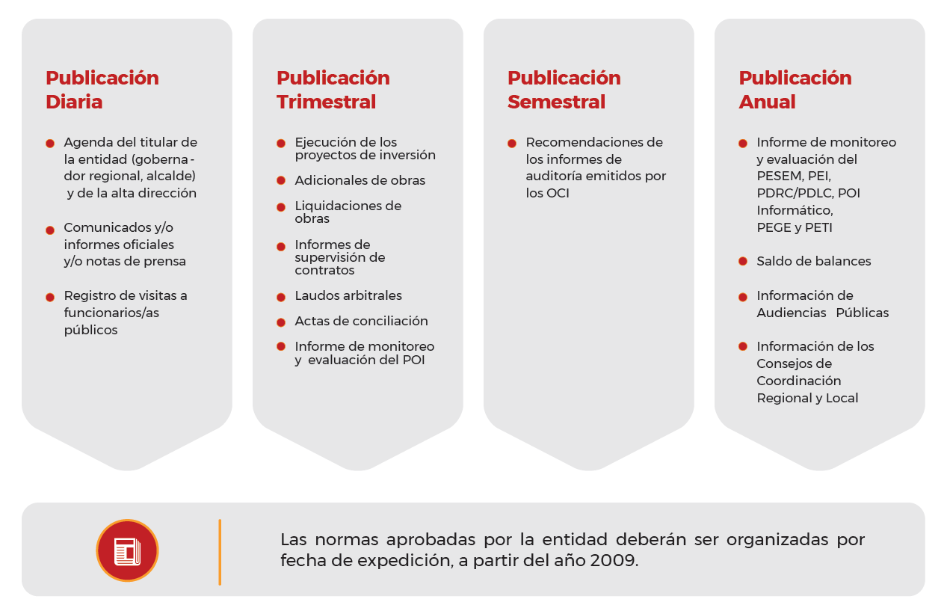
Portales de Transparencia Estándar
PLAZOS DE ACTUALIZACION DE LA INFORMACION

Slide 40
Portales de Transparencia Estándar
La Antaip y la Secretaría de Gobierno Digital
Antaip: Contenido del Portal de Transparencia Estándar
autoridaddetransparencia@minjus.gob.pe
Secretaría de Gobierno Digital de la PCM: Funcionamiento operativo del PTE
Contacto:
ING. CARLO ANTONIO COLOMA MILANTA
Coordinador
219.7000 (5122) | Celular: +51. 945.247656
ccoloma@pcm.gob.pe / gobiernodigital@pcm.gob.pe
www.gobiernodigital.gob.pe

Slide 41
Portales de Transparencia Estándar

Slide 42
4. Órganos garantes AIP:
4.1. La Autoridad Nacional de Transparencia y Acceso a la Información Pública.
4.2. El Tribunal de Transparencia y Acceso a la Información Pública

Slide 43
4.1 Órganos Garantes AIP
Ministerio de Justicia y Derechos Humanos
Autoridad Nacional de Transparencia y Acceso a la Información Pública
Tribunal de Transparencia y Acceso a la Información Pública
Órgano resolutivo que constituye la última instancia administrativa a nivel nacional
Órgano gestor de la política

Slide 44
4.1. Autoridad Nacional de Transparencia y Acceso a la Información Pública
Funciones de la Autoridad

Slide 45
4.2. Tribunal de Transparencia y Acceso a la Información Pública
Funciones del Tribunal de TAIP
TRIBUNAL
Establece precedentes vinculantes
Resuelve recursos de apelación contra las decisiones de las entidades comprendidas en la LPAG, en TAIP
Emite opinión técnica vinculante
Custodia DDJJ

Slide 46
4.2. Tribunal de Transparencia y Acceso a la Información Pública
Recurso de apelación sobre decisiones admiistrativa (SAIP)
El Tribunal puede confirmar, modificar o revocar la decisión de la entidad
El recurso de apelación se presenta dentro del plazo de 15 días calendario ante el Tribunal
El Tribunal solicita que la entidad remita sus descargos. De considerarlos insuficientes, solicita que se remita la información sobre la que versa la apelación
Cuenta con 10 días útiles para resolver la apelación

Slide 47
5. Régimen de infracciones y sanciones

Slide 48
5. Régimen sancionador
LEY 27806 (artículo 4°): Responsabilidades y sanciones
Acciones u omisiones que infrinjan en régimen jurídico de la TAIP
TIPIFICACIÓN:
leves, graves y muy graves
Entidad Pública
Bajo el régimen privado que prestan servicios públicos o ejercen función administrativa, en virtud de concesión, delegación o autorización del Estado
Servidores civiles
Ex servidores civiles
Amonestación escrita
Suspensión s/g de haber de 10–180 días
Destitución
Inhabilitación
Multa
MULTA

Slide 49
5. Régimen sancionador
Servidores civiles
Ex servidores civiles
PRIMERA INSTANCIA
Entidad Pública
Autoridad Nacional de Transparencia y Acceso a la Información Pública
El plazo para interponerlo es de 15 días hábiles y resuelto en el plazo de 30 días hábiles
Se interpone cuando la impugnación:
se sustente en diferente interpretación de las pruebas producidas
se trate de cuestiones de puro derecho
se cuente con nueva prueba instrumental
Agota la vía administrativa
SEGUNDA INSTANCIA
Tribunal de Transparencia y Acceso a la Información Pública
constituye prueba
pre-constituida
DESTITUCION
INHABILITACIÓN
Tribunal de Servir

Slide 50
5. Régimen de infracciones y sanciones
Infracciones
MUY GRAVES
Sustraer, destruir, extraviar, alterar y/o mutilar, total o parcialmente, la información en poder del Estado o las solicitudes de acceso a la información.
Emitir directivas, lineamientos y otras disposiciones de administración internas u órdenes que contravengan el régimen jurídico de la transparencia y acceso a la información pública.
Negarse a cumplir con lo ordenado por la Autoridad.
Denegar solicitudes de acceso a la información sin expresar motivación, con motivación aparente o apartándose de los precedentes vinculantes, y doctrina jurisprudencial vinculante del TC.

Slide 51
5. Régimen de infracciones y sanciones
Infracciones
GRAVES
Negarse a recibir las solicitudes de acceso a la información.
Incumplir injustificadamente los plazos para atender las solicitudes de información.
No incorporar el procedimiento de acceso en el TUPA.
Aprobar o efectuar cobros adicionales, que no correspondan al costo de reproducción.
No remitir, dentro del plazo establecido, la información requerida por la Autoridad.
Incumplir con la obligación de colaboración con la Autoridad.

Slide 52
5. Régimen de infracciones y sanciones
Infracciones
LEVES
Incumplimiento de encausar las solicitudes de información.
Falta de comunicación del uso del plazo al que hace referencia el inciso g) del artículo 11 de la Ley.
Incumplir con la obligaciones de conservar la información que posee la Entidad Pública.

Slide 53
Gracias.

